Slide 1
Equilibrio Químico
Concepto de reversibilidad. El estado de equilibrio.
Ley del equilibrio químico.
Constantes de equilibrio Kc y Kp.
Desplazamiento. Principio de Lechatelier

Slide 2
REVERSIBILIDAD
Se producen en ambos sentidos
En forma simultánea
No se completan
Reacciones Reversibles
Características
simbólicamente
REACTIVOS
PRODUCTOS
Se denominan
Reacción directa (izquierda a derecha)
Reacción inversa (derecha a izquierda)

Slide 3
Equilibrio Químico
Trabajamos
Sistema homogéneo gaseoso
Velocidad de las
reacciones
experimenta
A + B C + D
Que pasa con
Composición
del sistema
Coexisten reactivos y productos
Equilibrio dinámico
Composición del sistema constante
características

Slide 4
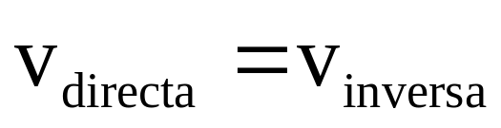


Concepto de eq. Qco.
ES LA CONDICIÓN EN LA CUAL LA CONCETRACIÓN DE TODOS LOS REACTIVOS Y LOS PRODUCTOS DE UNA REACCIÓN QUÍMICA DEJAN DE CAMBIAR EN EL TIEMPO
Dada:
aA + bB
cC +dD
En el equilibrio de cualquier reacción química puede considerarse que se igualan las velocidad de reacción directa e inversa es decir el equilibrio es dinámico y su estado de concentración final depende de las concentraciones de las sustancias de la cuál se parte.

Slide 5
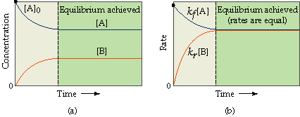
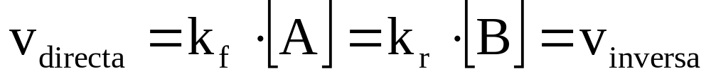
Concepto de equilibrio y la velocidad de reacción.
Dada la reacc.
A
B
(a) Gráfico de la velocidad de reacción en función del tiempo
(a) Gráfico de la concentración en función del tiempo
Equilibrio alcanzado
Equilibrio alcanzado. La velocidad directa e inversa se igualaron
Constante de directa
Concentración inicial
Observar que en este Ej. Las reacciones directa e inversa son de primer orden
Constante de inversa

Slide 6
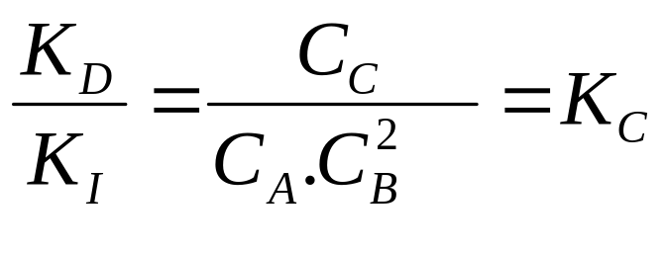
Ley del Equilibrio Químico (sistemas homogéneos gaseosos)
Supongamos una reacción química gaseosa genérica (etapa lenta de un mecanismo de reacción o reacciones elementales orden de reacción igual a coeficiente estequiométrico)
A +2B C
Se consideran reacciones elementales, el exponente de la concentración coincide con el coeficiente estequiométrico
En el equilibrio v_{RD} =v_{RI}
v_{RD}= K_{D}.[A].[B]²
En el Equilibrio Químico
v_{RD}=v_{RI}
v_{RI}= K_{I}.[C]
K_{D}.[A].[B]² =K_{I}. [C]

Slide 7
Ley del equilibrio Químico (Ley de acción de masas)
Para la reacción
Kc = [C]^{c} . [D]^{d} / [A]ª . [B]^{b}
a A + b B c C + d D
Ley de acción de Masas: relaciona las concentraciones de reactivos y productos en el equilibrio en términos de una cantidad llamada constante de equilibrio.
Kc= constante del equilibrio Químico en función de concentraciones molares; Kc = f (temperatura)
Proporción en que se produce la reacción
(K_{c} alto indica que hay gran producción de productos, K_{c} pequeño el equilibrio se alcanza cuando ha reaccionado poco reactivo)
Calcular las concentraciones de la especies
en el equilibrio
Usos del Kc

Slide 8
Constante de equilibrio entre gases (sistema Homogéneo)
función
Presiones parciales de
reactivos y productos
Kp= p_{C}^{c} . p_{D}^{d} / p_{A}ª . p_{B}^{b}
Para la
reacción
(a A + b B c C + d D) g
Gases ideales
p. V = n. R. T
P= n/ V. R. T
Kp= Kc. (R. T)^{∆n}
reemplazando
P= C. R. T
∆n = Ʃ moles prod – Ʃmoles rtvos
Constante de Equilibrio sistemas
heterogéneos (sólidos y líquidos
puros no se incluyen)
Kc = C_{D}^{d} / C_{B}^{b}
Kp= p_{D}^{d} / p_{B}^{b}
a A(s) + b B(g) d D(g)

Slide 9

Sólidos y líquidos puros no aparecen en la constante de equilibrio, su concentración molar es 1.
Kc y Kp son adimensionales.

Slide 10





Si una reacción se puede expresar como la suma de dos o mas reacciones, la constante de equilibrio de la reacción total es igual al producto de las constantes de equilibrio de las reacciones individuales

Slide 11
Cociente de Reacción (Q)
Para la
reacción
Qc = [C]^{c} . [D]^{d} / [A]ª . [B]^{b}
(a A + b B c C + d D)g
Concentraciones, no necesaria-
mente del equilibrio
K= Q Sistema en equilibrio
químico
K < Q Sistema no está en
Equilibrio, se desplaza hacia
los reactivos para alcanzarlo
Relación entre K y Q
Permite establecer
K > Q Sistema no está en equilibrio, se desplaza hacia los productos para alcanzarlo

Slide 12
Ejemplo para calcular concentraciones en el equilibrio:
PCl₅(g) PCl₃(g) + Cl₂(g)
t₀ (C_{PCL5} )₀ 0 0
-x x x
t_{e} (C_{PCL5} )₀ -x x x
Kc=(C_{PCL3}C_{Cl2})/C_{PCL5} = x²/((C_{PCL5} )₀ -x )
Solución: Si Kc y (C_{PCL5} )₀ son datos, se resuelve una ecuación de segundo grado: ax²+bx+c=0
Raíces: x_{1,2}=-b ⁺/- (b²-4ac)^{0.5}/(2a) x>0, x< (C_{PCL5} )₀
X: grado de avance (cantidad que se consume de reactivo y se forma de producto por mol

Slide 13
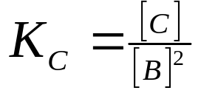
Modificación de las condiciones del Equilibrio Químico
Principio de Le Chatelier
1. Influencia de la concentración
K= f (T). Su valor no se modifica por el agregado de reactivos ó Productos
[React] R directa;
[Prod] R inversa
2. Influencia de la Presión
Todo aumento de presión favorece la reacción que produce el menor número de moles.
La presión es directamente proporcional al numero de moles. En este caso aumenta el denominador que esta al cuadrado
2B C
QC < KC
El equilibrio se desplaza hacia la derecha

Slide 14
V P el equilibrio se desplaza a donde hay mayor numero de moles.
V P el equilibrio se desplaza a donde hay menor numero de moles.
Si hay igual numero de moles en reactivos y productos la variación de la presión o volumen no afecta el equilibrio.

Slide 15
3. Influencia de la Temperatura
La influencia de la temperatura a V y P constantes depende si la reacción es exo ó endotérmica
Reacción exotérmica, si T equilibrio se desplaza a R
Reacción endotérmica, si T equilibrio se desplaza a P
Si un sistema en equilibrio es sometido a una perturbación que modifique alguno de los parámetros (P, T, Conc) que determinan el estado de equilibrio; el sistema reaccionará de tal manera de
disminuir al mínimo el efecto creado
4. Catalizador: aumenta la velocidad de reaccion ya que disminuye la Eact, no afecta la Keq, no afecta al equilibrio.

Slide 16
Relación entre la constante de equilibrio
y la variación de Energía Libre estándar
Trabajo que se puede obtener
de una reacción química (energía
eléctrica)
∆G: Energía libre de Gibbs
representa
Relación algebraica
∆Gº = - R. T. ln Kc
∆Gº = - R. T. ln Kp
∆G = ∆Gº + R. T. ln Q
Equilibrio. No hay
transferencia neta
de energía. Vrd= vri
∆G = 0
Q = K
Presión parcial gases 1 atm
Disolución 1 M
∆Gº = Energía Libre estándar
Kc > 1 ; ∆Gº < 0 reacción espontánea
Kc < 1 ; ∆Gº > 0 reacción no espontánea
Kc = 1 ; ∆Gº = 0 reacción en equilibrio
Relaciones

